Slide 1
docker&kubernetes培训材料
2017年03月

Slide 2
总目录
基础知识准备
Docker原理和基础
Docker常见问题分析
Kubernetes结构和分析
总结

Slide 3
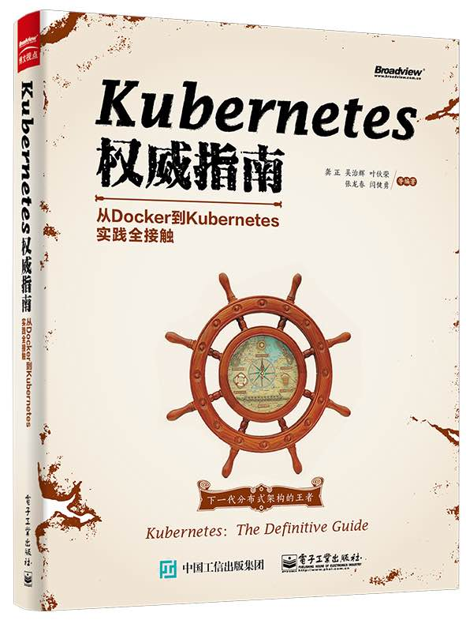
基础知识准备——知识各种来源
Docker官网：https://www.docker.com/
开源中国：http://www.oschina.net/p/docker
深度开源：http://www.open-open.com
infoq：http://www.infoq.com/cn/
Baidu&&google
《kubernetes权威指南》
http://www.oschina.net/p/kubernetes
https://github.com/kubernetes/kubernetes
Go语言
目前，docker和k8s高速迭代，每个版本可能出现较大的变化，请大家实时更新自己的知识储备。

Slide 4
基础知识准备——docker资源管理
LXC：linux container，资源管理方面依赖与Linux内核的cgroups子系统，cgroups子系统是Linux内核提供的一个基于进程组的资源管理的框架，可以为特定的进程组限定可以使用的资源。
Libcontainer： Docker 原来使用 LXC 作为默认的执行环境，从 0.9 之后采用 libcontainer 作为默认的执行环境，目前版本的Libcontainer，功能实现上涵盖了包括namespaces使用、cgroups管理、Rootfs的配置启动、默认的Linux capability权限集、以及进程运行的环境变量配置。
Namespaces： Linux Namespaces机制提供一种资源隔离方案。PID,IPC,Network等系统资源不再是全局性的，而是属于特定的Namespace。每个Namespace里面的资源对其他Namespace都是透明的。要创建新的Namespace，只需要在调用clone时指定相应的flag。Linux Namespaces机制为实现基于容器的虚拟化技术提供了很好的基础，LXC（Linux containers）就是利用这一特性实现了资源的隔离。不同container内的进程属于不同的Namespace，彼此透明，互不干扰

Slide 5
总目录
基础知识准备
Docker原理和基础
Docker常见问题分析
Kubernetes结构和分析
总结

Slide 6
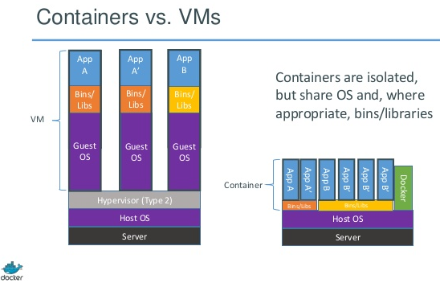
选型分析——Docker的特性
优势：
快：秒级的启动、停止、重启操作
轻量：一台机器部署成千上万个容器
方便构建：版本化、镜像共享复用
方便分发：镜像管理服务
可移植：环境依赖、配置等独立
生态系统：社区与众多第三方应用
不足：
Go语言普遍掌握程度不高
内核版本要求高，可能与已有组件可能存在冲突
官方未自带集群管理系统，需要自己选型

Slide 7
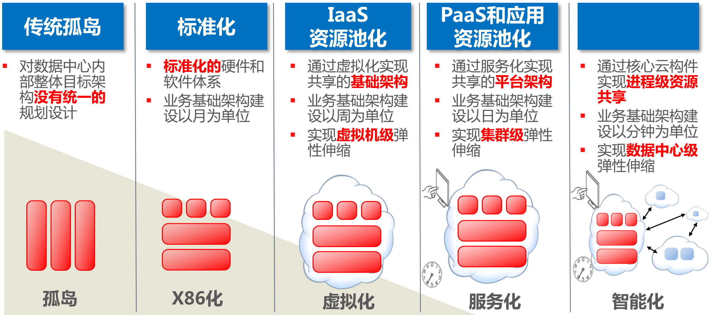
Docker原理和基础——docker演进历程
容器化

Slide 8
Docker原理和基础——名称解释
镜像：docker镜像是基于aufs，通过分层和依赖叠加在一起的，一堆只读文件的集合。一个镜像一般包含了基本的操作系统、应用运行所依赖的基础环境及应用本身。
容器： Docker 容器相对于镜像，类似进程和程序概念，不同的一点是，容器运行后，会在原有镜像增加一个可写层，容器中发生文件写操作，不会对原有的镜像造成任何改变，所有的写数据都发生在新的可写层。。
Dockerfile： Dockerfile由一系列命令语句组成，主要是生成docker镜像，作用类似Makefile，dockerfile分为四部分：基础镜像、作者信息、镜像生成指令、容器启动执行命令。
Pod：在docker中，一个容器需要通过link方式才能访问另一个容器提供的服务，k8s设计一个pod中的应用容器共享一组资源（pid、网络、ipc、uts、volumes），简单的可以理解一个pod就是一个独立的物理主机。
Service：一个Service可以看做一组提供相同服务pod对外访问接口，pod的ip不固定但Service的服务是固定的。
pod的ip地址是docker daemon根据docker0网桥的ip地址段进行分配的，当service的cluster ip是k8s系统中的虚拟地址，由系统动态分配。service自创建后，直到service销毁之前，ip地址一直固定。由于service对象在cluster ip range 池中分配到的ip只能在内部访问，所以其他pod都可以访问。

Slide 9
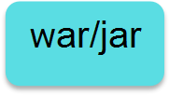


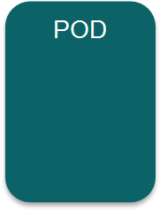


Docker原理和基础——名称解释
Dockerfile
docker run
kubernetes
Service
…

Slide 10
Docker原理和基础——Dockerfile
命令 | 备注 | 命令 | 备注
FROM | 必填，指定待扩展的父镜像，在文件开头必须是一个FROM指定，接下来的指令便在这个父镜像运行，直到遇到下一个FROM.通过添加多个FROM命令，可以在同一DockerFile创建多个镜像。 | CMD | 用来设置容器的启动命令，一个Dockerfile里只能有一个CMD，如果有多个，只有最后一个生效
MAINTAINER | 用来声明创建的镜像的作者信息。包括用户名和邮箱，author xx@yy.com | WORKDIR | 为接下来的执行的指令指定一个新的工作目录，可以是绝对或相对目录。
ENTRYPOINT | 与cmd类似，区别在于运行容器时添加在镜像名之后的参数，对ENTRYPOINT是拼接，对与CMD则是覆盖。 docker run --entrypoint 也是覆盖 | EXPOSE | 用来指明容器内进程对外开放的端口，多个端口之间使用空格隔开。运行容器时，通过参数-P即可将EXPOSE里所指定的端口映射到主机上另外的随机端口，其他容器或主机就可以通过映射后的端口与此容器通信，也可通过-p参数将Dockerfile中的EXPOSE没有列出的端口设置成公开的。

Slide 11
Docker原理和基础——Dockerfile
命令 | 备注 | 命令 | 备注
ADD | 向新镜像中添加文件，这个文件可以是一个主机文件，也可以是一个网络文件，也可以是一个文件夹。 第一个参数是源文件，如果是相对路径则是Dockerfile所在目录的相对路径。如果是tar或zip，则先解压，如果是url文件，则不会解压。 | VOLUME | 该命令会在镜像里创建一个指定路径的挂载点，这个路径可以是主机或其他容器，多个容器可以通过同一个挂载点共享数据，即便其中一个容器已经停止，挂载点也仍然可以访问。当挂载点的容器全部消失是，挂载点才会自动删除。
ENV | 设置容器运行的环境变量，运行容器的时候，可以通过-e来修改，也可以添加新的环境变量 | USER | 为容器的运行及接下来的run，cmd，entrypoint等指令运行指定用户或UID
RUN | 用来修改镜像命令，常用来安装库、程序、配置。一条run指令执行完毕后，会在当前镜像上创建一个新的镜像层，接下来的指令会在新的镜像上继续执行。 | ONBUILD | 触发器指令。构建镜像的时候，docker的镜像构建器会将所有的ONBUILD指令指定的命令保存到镜像的元数据中。这些命令在当前镜像构建中不会执行。只有新的镜像使用FROM指令指定父镜像为这个镜像是，会触发。

Slide 12
Docker原理和基础——Dockerfile
#加载基础镜像
FROM 132.122.239.2:5000/kubeguide/guestbook-php-frontend
#镜像的作者及联系方式
MAINTAINER Harald Koch <harald.koch@gmail.com>
#在基础镜像增加新的只读层，该层安装curl
RUN yum install curl
#设置环境变量
ENV TOMCAT_VERSION=7.0.67
ENV CATALINA_HOME /usr/tomcat
ENV PATH $PATH:$CATALINA_HOME/bin
#设置挂载点，将宿主机/var/lib/docker/volume/containerid/_data，挂载到容器的/usr目录
VOLUME [“/usr“]
#将当前目录的run.sh复制到容器的/usr/local/bin/目录
ADD ./run.sh /usr/local/bin/
#将当前目录的run.sh复制到容器的/usr/local/bin/目录
RUN chmod -R 700 /usr/local/bin/run.sh
EXPOSE 8080
ENTRYPOINT [ "/bin/sh", "-c" ]
CMD ["/usr/local/bin/run.sh"]

Slide 13
Docker原理和基础——镜像
制作docker镜像的几种方式
镜像的原理
镜像大小分析
镜像与文件的互转
镜像库的搭建
如何下载一个镜像
业内比较知名的镜像库
从零制作镜像

Slide 14
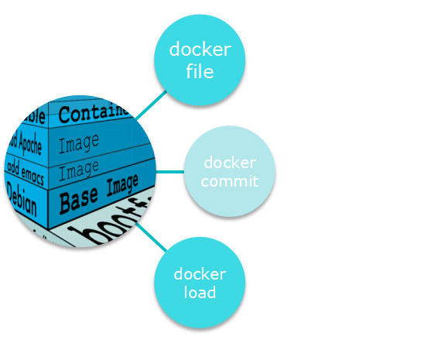
Docker原理和基础——docker镜像制作
docker build –m “” –t “” ./
docker ps 找到对应容器的containerid
执行docker commit containerid imagename
docker load < /home/save.tar

Slide 15
Docker原理和基础——docker常用命令
docker ps
docker images
docker tag
docker pull
docker run/exec
docker logs
docker start/stop
docker rm/rmi
docker save/load
docker search
docker build/commit

Slide 16
Docker原理和基础——容器相关
端口
数据卷
环境变量
容器与宿主机的关系：进程对应、容器的文件系统在宿主机的表现形式
1、交互性容器：运行在前台，通常会指定有交互性的控制台可以给容器输入，也可以得到容器的输出，创建该容器的终端被关闭，在容器内部使用exit命令或调用了docker stop，docker kill后，容器会变成停止状态。
2、后台性容器：运行在后台，创建启动之后就与终端无关。即便终端关闭了，该后台容器也依然存储，只有调用docker stop或docker kill命令后，才能使容器变成停止状态
查看容器日志

Slide 17
Docker原理和基础——docker常用配置
/etc/sysconfig/docker
/etc/sysconfig/docker-network

Slide 18
总目录
基础知识准备
Docker原理和基础
Docker常见问题分析
Kubernetes结构和分析
总结

Slide 19
Docker常见问题分析
配置docker0网桥
远程连接docker deamon
私库docker pull不了
如何保证一个docker daemon或docker registry运行
Docker容器里执行命令 systemctl报错
Docker不适用场景
删除n久不用的容器
Docker性能、稳定性

Slide 20
总目录
基础知识准备
Docker原理和基础
Docker常见问题分析
Kubernetes结构和分析
总结

Slide 21
选型分析——Docker的集群管理
  Kubernetes（k8s）是Google开源的Docker容器集群管理系统，为容器化的应用提供资源调度、部署运行、扩容缩容等整一套解决方案。目前社区非常活跃，由于方案的优越性，正被众多知名公司采用，如redhat、coreos、腾讯等。因此，我们采用k8s进行docker集群调度管理
 | kubernetes | mesos | openstack | openshift
调度级别 | 二级调度(基于Predicates和Priorities两阶段算法) | 二级调度(Dominant Resource Fairness) | 一级调度(基于Host aggregates调度策略) | 一级调度(基于Highest-scoring调度策略)/openshift使用K8s
生态活跃 | 非常活跃 | 活跃 | 活跃 | 一般
适用场景 | 天生为docker设计 | 通用性高，混合场景 | 通用性高，通常与kvm、xen作为IaaS首选方案 | 较单一
成熟度 | 中 | 高 | 高 | 中
学习复杂度 | 低 | 高 | 中 | 高
应用案例分析 | redhat、coreos、腾讯 | ebay、Apple、Airbnb、Twitter、version | 网易私有云、华为FusionCloud云 | 较少，PaaS整体解决方案，应用与平台的耦合度较高
推荐系数 | ★★★★☆ | ★★★★ | ★★★☆ | ★★

Slide 22
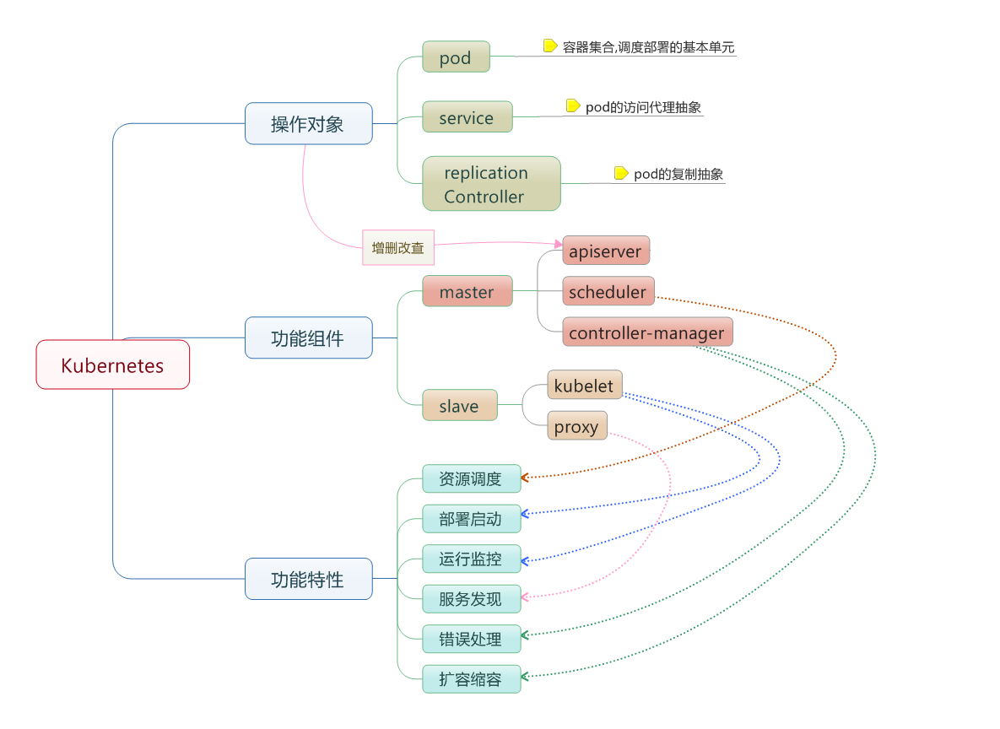
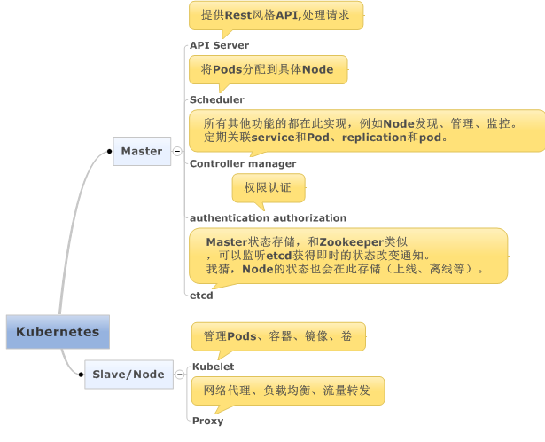
选型分析——Kubernetes的特性
  Kubernetes是google开源的容器集群管理系统，基于docker构建一个容器的调度服务，提供资源调度，均衡容灾、服务注册、动态扩缩荣的功能套件，为开发者提供了快速构建和运行容器的方法

Slide 23
选型分析——Kubernetes的改造
  Kubernetes应用于生产还存在诸如基础网络环境部署、负载均衡、服务注册与发现、日志等问题，同时docker的镜像管理的高可用框架，也是我们考虑的问题之一。
网络方案
?
负载均衡方案
Docker&K8S不足之处
日志方案
私库方案

Slide 24
选型分析——Kubernetes的网络方案
方案一：
Flannel能解决k8s网络的以下几个问题：
1、能够协助k8s，给每个node的docker容器分配互相不冲突ip地址。
2、它能在这些ip地址之间建立一个叠加网络（overlay network），通过这个叠加网络，将数据包原封不动地传递到目标容器内
不足：
1、引入了过多的网络组件，在网络通信是需要转到Flannel0网络接口，再转到用户态的Flanneld程序，性能有较大损失。
2、缺省使用udp作为底层传输协议，大流量、高并发应用场景下需要反复测试，确保没有问题。
方案二：
openvSwitch是一个开源的虚拟交换机软件，类似linux的bridge，openvswitch的网桥可以直接建立多种通信通道。
ovs的优势是，作为开源虚拟交换机软件，相对比较成熟，经过了openstack等项目的考验。
ovs许多操作需要手功能来操作，在大规模的集群系统中，运维较困难
方案三（推荐）：
使用动态路由发现协议，通过quagga将本机的LOCAL路由表的IP地址通过组播协议发布出去，同时监听其他Node的组播包，这样各个节点的路由信息都可以相互学习到。
要求：各个节点的docker0地址必须统一规划
如果有多个子网，这需要各个子网的路由器开启RIP协议

Slide 25
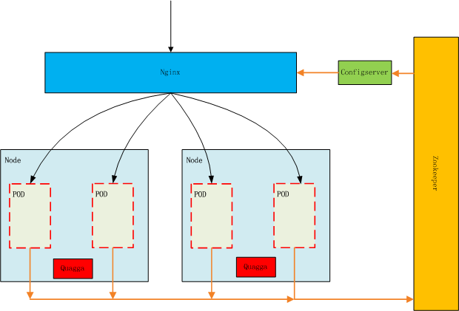
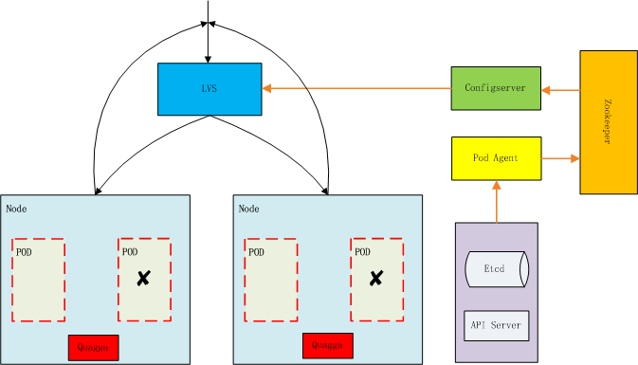
选型分析——Kubernetes的负载均衡方案
基于nginx的负载均衡方案
基于LVS的负载均衡方案
特点：
1、各个服务是基于ketty的镜像，服务启动后，会自动注册到zookeeper
2、在分布式WEB专题成果的基础上，配置管理中心会从zk读取各个节点的实例地址，并有configserver的agent写入nginx配置
3、Nginx与各个容器互联互通，用户请求服务时由nginx进行转发
特点：
1、原理：利用docker原生的端口映射机制，将宿主机与容器进行一一对应
2、总体规划宿主机端口使用情况，pod文件明确宿主机与容器的端口映射，一台宿主机只能开启一个实例
3、新增pod agent的插件，负责监控pod的部署情况，及时写入zk

Slide 26
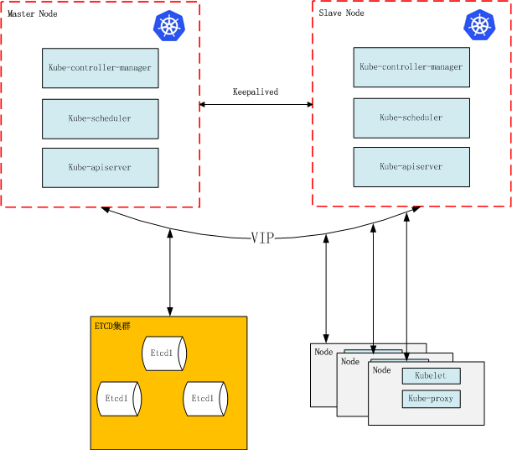
选型分析——Kubernetes的高可用方案

Slide 27
谢 谢！

